Slide 1
Contrats légumes
L'année 2017 a été compliquée en terme de production du fait du gel qui s’est invité au mois de mai puis des averses de grêle qui sont intervenues en juillet
Malgré les aléas, Laurent fait en sorte de varier au maximum le contenu des ses paniers.
Certains ont relevé la faible proportion de tomates dans les paniers estivaux. La production commence mi juillet et la pleine production est en août. La récolte de tomates se fait majoritairement pendant la pause estivale de l’AMAP d’où le peu de tomates dans les paniers.
Laurent apprécie beaucoup l’aide qu’il reçoit toutes les semaines pour les distributions.
Il tient à remercier l’implication des amapiens pour cela et plus généralement pour leur soutien.

Slide 2
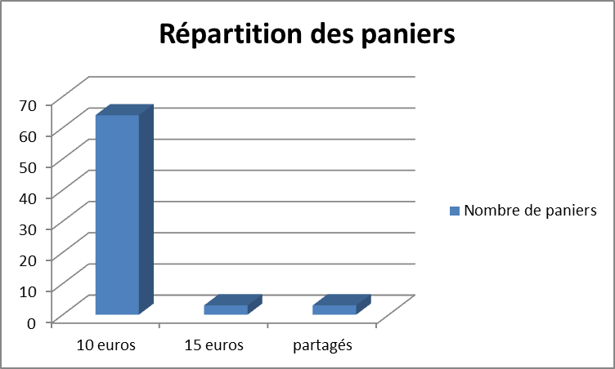
Quantité et répartition des paniers
Le nombre d’amapiens adhérents aux paniers de légume est en nette augmentation.
De 60 environ pour les dernières campagnes le nombre d’amapiens est passé à 75 pour le contrat été et 70 pour le contrat hivers.
Quant à la répartition, sans surprise la majorité des contrats est à 10 euros.

Slide 3
Contrats pains et vin
Globalement la population des amapiens sur les contrats pain rajeunit ce qui est une bonne nouvelle pour Zolamap mais surtout pour les producteurs qui, comme Ludo, investissent pour une production de qualité et un contact de proximité.
La nouveauté du contrat hiver était Clic’Amap.
C’est un outil en V1, qui n’est pas encore parfait mais qui ne peut que s’améliorer.
L’utilisation a été difficile pour les personnes utilisant les dernières version de windows.
Il devrait pouvoir intégrer une fonction de règlement, l’étude est en cours mais le coût reste important.
Il présentera aussi le montant total du contrat.
Pour le référent et le type de contrat de Ludo, qui multiplie les variétés, c’est un vrai plus en terme de restitution des informations (feuilles de distribution par exemple). C’est aussi un bon point pour les amapiens parce que ça a réduit le nombre d’erreurs de calcul (Ah, ces tables de multiplications ☺) et évite de refaire les chèques.

Slide 4
Répartition des variétés de pain
Les formats de pain sont cumulés pour une présentation par variété
Les pains nature et aux graines restent les favoris.
Sur les deux dernières périodes ils représentent plus de 50 % des pains distribués

Slide 5
Répartition des contrats pain
Il y avait 40 amapiens sur la saison été 2017. Il y en a 45 sur le contrat hiver.
Chaque amapien a, en moyenne un plus grand nombre d’articles (pain, brioche, galette) ce qui fait que chaque déplacement est plus intéressant

Slide 6
Répartition des contrats vin
5 amapiens avaient un contrat vin pour la saison été 2017, il y en a 6 sur le contrat hiver.
Le volume total des contrats hiver est très semblable à celui du contrat été.
En moyenne légèrement plus de bouteilles à chaque livraison mais moins par amapien ce qui s’explique par 22 distributions sur le contrat été contre 20 sur le contrat hiver

Slide 7
Contrats œufs et volailles
Petite régression sur nombre contrats (43 à 40) avec renouvellement des adhérents. Prise en main plus facile à partir de la saison 2 pour les référents. Assez lourd malgré tout par rapport à la gestion des reliquats (course après de vieux reliquats…). Contrat hivernal plus fourni du fait des commandes spéciales pour Noël
les + | les -
Possibilité de souscrire uniquement commandes oeufs (engagement allégé) Visite organisée au GAEC, période hivernale -> mériterait de pouvoir se faire sur été Bocaux et succès des volailles de noël (pintade, oies…) Augmentation des prix sur contrats hiver (poulets à 8,30€/kg àld 8,20€/kg), augmentation sur les oeufs ? Bon dynamisme des aidants, même si souvent les mêmes têtes Très bon relationnel avec Julien, | Possibilité de recevoir volailles sans têtes -> à abandonner pour saison suivante ? intérêt pour Julien (main d’oeuvre supplémentaire) Améliorer la comm’ sur les bocaux et les plats préparés (surtout avant noël), pour mieux présenter l’offre du GAEC. Reliquats chronophages à gérer avec une gestion de la trésorerie pas évidente -> pièces comptables ?

Slide 8
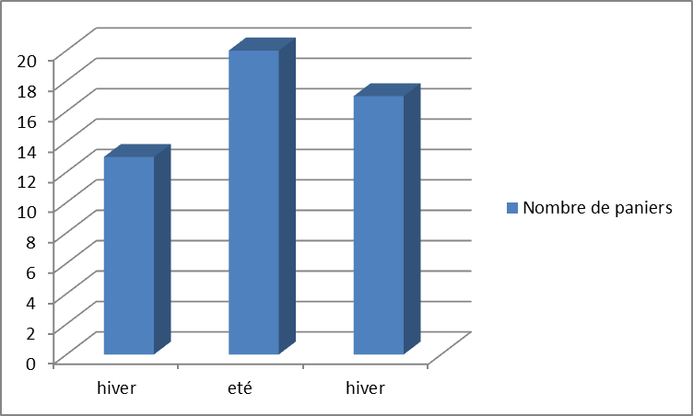
Contrats charcuterie
Angélique et Laurent continuent à présenter leurs contrats charcuterie avec des flashs en cours d’année.
Sans variation au cours des saisons, les contrats « familles » représentent toujours environ 1/3 des commandes
Les contrats charcuterie pour l’été 2017 ont connu un vrai succès avec 20 amapiens.
L’hiver 2017, malgré une légère baisse, reste une bonne saison avec 17 paniers contre 14 pour l’hiver 2016
Il y a eu 2 contrats flash pour les steacks en 2016. Ils sont appréciés avec un constance d’une quinzaine de commandes.
La livraison spéciale de fête de fin d’année a, quant à elle, eu moins de succès cette année qu’en 2016.

Slide 9
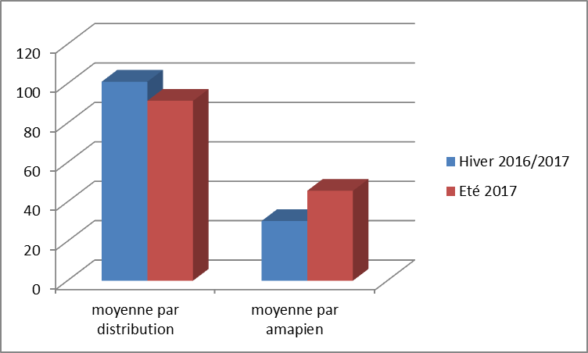
Contrats chèvre
Les contrats chèvre d’hiver commencent par une pause pour donner la priorité aux chevrettes sur les amapiens, il y a donc moins de distributions.
Le contrat hiver 2016/2017 ne comportait que 6 distributions contre 10 pour celui de l’été 2017.
En revanche le nombre d’amapiens amateurs de fromage est stable. 20 contrats ont été faits sur ces deux derniers contrats.
Le nombre moyen de fromages par distribution est stable alors qu’il y a une augmentation dans les commandes par amapien

Slide 10
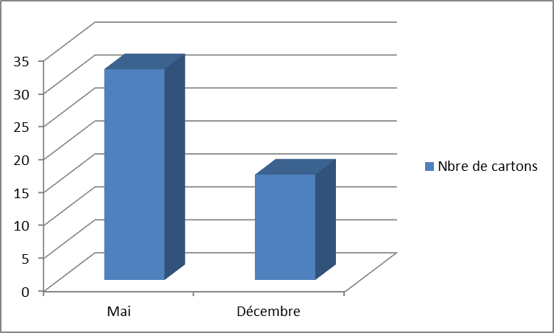
Contrats cidre
Joël Crison, avec ses contrats Cidre Bio, est le nouveau venu de 2017.
Les contrats concernent une variété de produits du Verger de la Dagueneterie.
Au travers de cette nouvelle collaboration, nous apportons notre soutien à un projet plus vaste porté par la péniche l'Alizarine. Son but est de présenter une alternative au trafic routier nord-sud en privilégiant le transport fluvial sur le Rhône et la Seine.
Deux contrats flash ont été proposés en 2017, en mai et en décembre.
La quantité de cartons livrés a été plus importante avant l’été que pour les fêtes de fin d’année

